Slide 1
KHTN 8
Chủ đề 2:
Acid – Base – pH – Oxide – Muối
Bài 12. Muối

Slide 3
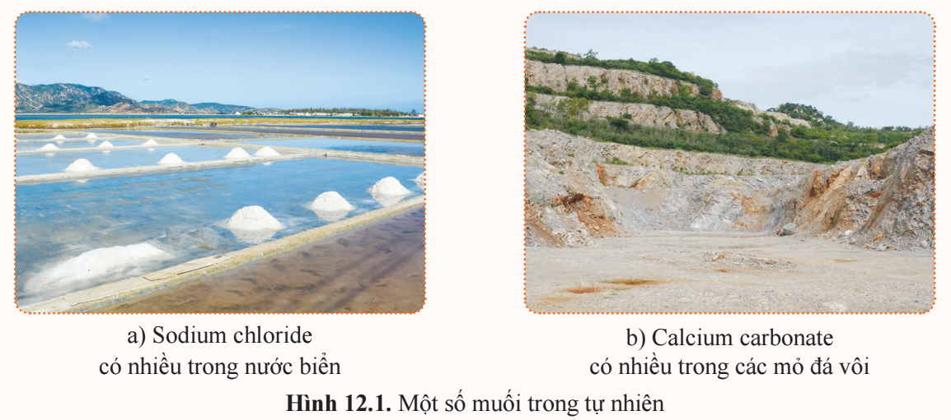
Muối là loại hợp chất có nhiều trong tự nhiên, trong nước biển, trong đất, trong các mỏ (hình 12.1). Vậy muối là gì? Muối có những tính chất hoá học nào? Mối liên hệ giữa muối với các loại hợp chất khác được thể hiện như thế nào?

Slide 5
I. KHÁI NIỆM MUỐI
HCl + NaOH → NaCl + H₂O
Sodium chloride
Trong phản ứng trên, ion H⁺ của hydrochloric acid đã được thay thế bởi ion Na⁺.
Khi tác dụng với oxide base hoặc kim loại, ion H+ của acid cũng được thay thế bởi ion kim loại.

Slide 6
H₂SO₄ + CuO → CuSO₄ + H₂O
Copper(II) sulfate
Muối ammonium được tạo ra khi thay thế ion H⁺ của acid bằng ion ammonium (NH₄⁺).
Muối là những hợp chất được tạo ra khi thay thế ion H+ trong
acid bằng ion kim loại hoặc ion ammonium (NH₄⁺).

Slide 7
Cho biết các muối Na₃PO₄, MgCl₂, CaCO₃, CuSO₄, và KNO₃ tương ứng với acid nào trong số các acid sau: HCl, H₂SO₄, H₃PO₄, HNO₃, H₂CO₃.
Na₃PO₄
MgCl₂
CaCO₃
CuSO₄
KNO₃
HCl
H₂SO₄
H₃PO₄
HNO₃
H₂CO₃

Slide 8
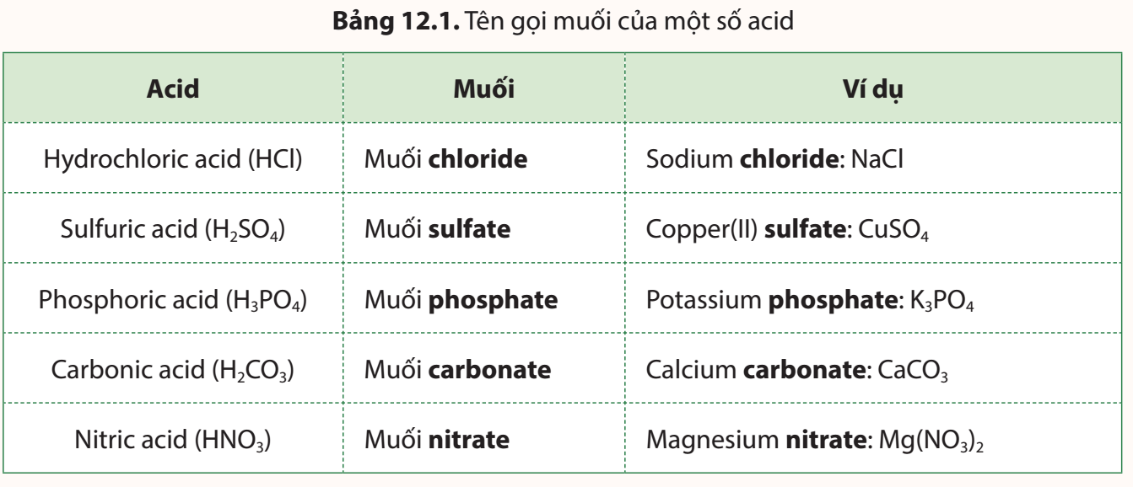
II. TÊN GỌI CỦA MUỐI
Tên muối
=
Tên kim loại
+
Tên gốc acid

Slide 9
III. TÍNH TAN CỦA MUỐI
• Có muối tan tốt trong nước như: NaCl, CuSO₄, Ca(NO₃)₂,...
• Có muối ít tan trong nước như: CaSO₄, PbCl₂,...
• Có muối không tan trong nước như: CaCO₃, BaSO₄, AgCl,...

Slide 10
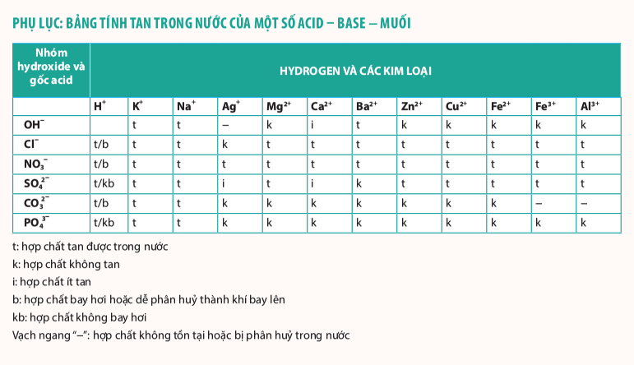

Slide 11
IV. TÍNH CHẤT HOÁ HỌC CỦA MUỐI
1. Tác dụng với kim loại
Thí nghiệm 1: Muối tác dụng với kim loại
Chuẩn bị
• Dụng cụ: giá để ống nghiệm, ống nghiệm, ống hút nhỏ giọt, miếng bìa màu trắng.
• Hoá chất: mẩu dây đồng, dung dịch AgNO₃.

Slide 12
Thí nghiệm 1: Muối tác dụng với kim loại
Tiến hành
• Cho mẩu dây đồng (dài khoảng 2 cm) vào ống nghiệm, thêm vào ống nghiệm khoảng 2 ml dung dịch AgNO₃. Đặt miếng bìa trắng sau ống nghiệm.
• Mô tả các hiện tượng xảy ra.
• Bề mặt sợi dây đồng và màu dung dịch trong ống nghiệm thay đổi như thế nào? Giải thích

Slide 13
Kết quả thí nghiệm trên cho thấy có phản ứng hoá học giữa dung dịch AgNO₃ và Cu. Phương trình hoá học như sau:
2AgNO₃ + Cu → Cu(NO₃)₂ + 2Ag↓
Silver nitrate Copper(II) nitrate
Phản ứng cũng xảy ra tương tự khi cho Mg, Zn,... vào các dung dịch CuSO₄, AgNO₃,...

Slide 14
+
→
+
Muối
Kim loại
Muối mới
Kim loại mới
Dung dịch muối có thể tác dụng với kim loại tạo thành muối mới và kim loại mới.
Đặc điểm: Kim loại mạnh đẩy kim loại yếu ra khỏi dung dịch muối của nó.

Slide 15
2. Tác dụng với acid
Thí nghiệm 2: Muối tác dụng với acid
Chuẩn bị
• Dụng cụ: giá để ống nghiệm, ống nghiệm, ống hút nhỏ giọt.
• Hoá chất: dung dịch BaCl₂, dung dịch H₂SO₄ loãng.
Tiến hành
• Lấy khoảng 2 ml dung dịch BaCl₂ cho vào ống nghiệm, sau đó nhỏ từ từ từng giọt dung dịch H₂SO₄ vào ống nghiệm (khoảng 5 giọt).
• Mô tả các hiện tượng xảy ra. Giải thích.

Slide 16
Kết quả thí nghiệm trên cho thấy có phản ứng hoá học giữa dung dịch AgNO₃ và Cu. Phương trình hoá học như sau:
2AgNO₃ + Cu → Cu(NO₃)₂ + 2Ag↓
Silver nitrate Copper(II) nitrate
Phản ứng cũng xảy ra tương tự khi cho Mg, Zn,... vào các dung dịch CuSO₄, AgNO₃,...

Slide 17
+
→
+
Muối
Acid
Muối mới
Acid mới
Muối có thể tác dụng với dung dịch acid tạo thành muối mới
và acid mới.
Đặc điểm: Acid mạnh đẩy được acid yếu hơn ra khỏi dung dịch muối của nó.
Điều kiện: Cả acid và muối tham gia phải tan.
Axit mới phải yếu hơn axit ban đầu, nếu không thì muối mới phải kết tủa.

Slide 18
3. Tác dụng với base
Thí nghiệm 3: Muối tác dụng với base
Chuẩn bị
• Dụng cụ: giá để ống nghiệm, ống nghiệm, ống hút nhỏ giọt.
• Hoá chất: dung dịch CuSO₄, dung dịch NaOH.
Tiến hành
• Lấy khoảng 2 ml dung dịch CuSO₄ cho vào ống nghiệm, sau đó nhỏ từ từ từng giọt dung dịch NaOH vào ống nghiệm.
• Mô tả các hiện tượng xảy ra. Giải thích.

Slide 19
Dung dịch CuSO₄ phản ứng với dung dịch NaOH tạo ra chất không tan Cu(OH)₂ theo phương trình hoá học sau:
CuSO₄ + 2NaOH → Cu(OH)₂↓ + Na₂SO₄
Copper(II) sulfate Sodium sulfate
Muối có thể tác dụng với dung dịch base tạo thành muối mới
và base mới.
+
→
+
Muối
Base
Muối mới
Base mới

Slide 20
4. Tác dụng với muối
Thí nghiệm 4: Muối tác dụng với muối
Chuẩn bị
• Dụng cụ: giá để ống nghiệm, ống nghiệm, ống hút nhỏ giọt.
• Hoá chất: dung dịch Na₂CO₃, dung dịch CaCl₂.
Tiến hành
• Lấy khoảng 2 ml dung dịch Na₂CO₃ cho vào ống nghiệm, sau đó nhỏ từ từ từng giọt dung dịch CaCl₂ vào ống nghiệm.
• Mô tả các hiện tượng xảy ra. Giải thích

Slide 21
Dung dịch Na₂CO₃ phản ứng với dung dịch CaCl₂ tạo ra CaCO₃ không tan theo phương trình hoá học sau:
CaCl₂ + Na₂CO₃ → CaCO₃↓ + 2NaCl
Calcium chloride Sodium carbonate Calcium carbonate Sodium chloride
Hai dung dịch muối có thể tác dụng với nhau tạo thành hai muối mới.
+
→
+
Muối
Muối
Muối mới
Muối mới

Slide 22
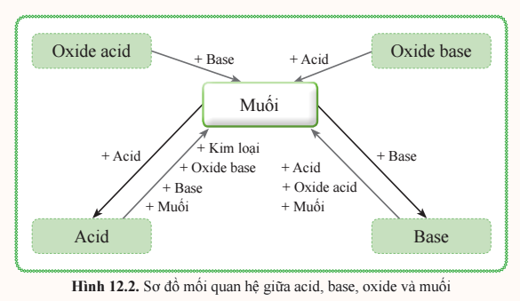
V. MỐI QUAN HỆ GIỮA ACID, BASE, OXIDE VÀ MUỐI

Slide 23
VI. MỘT SỐ PHƯƠNG PHÁP ĐIỀU CHẾ MUỐI
Acid + Base
H₂SO₄ + Cu(OH)₂ → CuSO₄ + 2H₂O
Các phương pháp điều chế muối
Acid + Oxide base
3H₂SO₄ + Al₂O₃ → Al₂(SO₄)₃ + 3H₂O
Acid + Muối
2HCl + CaCO₃ → CaCl₂ + CO₂↑ + H₂O
Base + Oxide acid
2NaOH + CO₂ → Na₂CO₃ + H₂O
Muối + Muối
CaCl₂ + Na₂CO₃ → CaCO₃↓ + 2NaCl

Slide 24
Em có biết
Ứng dụng của sodium carbonate (soda)
Soda là hoá chất thông dụng. Ngoài những ứng dụng trong công nghiệp, soda còn có những ứng dụng trong đời sống.
Soda được coi là chất tẩy rửa đa năng, có thể làm sạch dầu mỡ và khử trùng bề mặt. Để làm sạch những vết bẩn khó giặt như dầu mỡ, trà, cà phê bám trên quần áo, cần ngâm quần áo vào nước ấm có hoà tan soda (theo tỉ lệ 8 gam/lít) khoảng 30 phút hoặc lâu hơn, sau đó tiến hành giặt như bình thường.

Slide 25
• Muối là những hợp chất được tạo ra khi thay thế ion H⁺ trong acid bằng ion kim loại hoặc ion ammonium (NH₄⁺).
• Muối tác dụng với kim loại, dung dịch acid, dung dịch base, dung dịch muối.
• Muối có thể được tạo ra bằng cách cho dung dịch acid tác dụng với: base, oxide base, muối hoặc cho hai dung dịch muối tác dụng với nhau,...
• Acid, base và oxide có các tính chất hoá học sau:
− Dung dịch acid: làm quỳ tím chuyển sang màu đỏ, tác dụng với kim loại, base, oxide base, muối.
− Dung dịch base: làm quỳ tím chuyển sang màu xanh, tác dụng với dung dịch acid, oxide acid và với dung dịch muối.
− Oxide base tác dụng với dung dịch acid, oxide acid tác dụng với dung dịch base.

Slide 27
1. Gọi tên các muối sau: KCl, ZnSO₄, MgCO₃, Ca₃(PO₄)₂, Cu(NO₃)₂, Al₂(SO₄)₃.
Muối | Tên muối
KCl
ZnSO₄
MgCO₃
Ca₃(PO₄)₂
Cu(NO₃)₂
Al₂(SO₄)₃
Potassium chloride
Zinc Sulfate
Magnesium carbonate
Calcium phosphate
Copper (II) natrate
Aluminium sulfate

Slide 28
2. Sử dụng bảng tính tan, cho biết muối nào sau đây tan được trong nước: K₂SO₄, Na₂CO₃, AgNO₃, KCl, CaCl₂, BaCO₃, MgSO₄.
Các muối tan trong nước là: K₂SO₄
Na₂CO₃
AgNO₃
KCl
MgSO₄.
CaCl₂

Slide 29
3. Dung dịch CuSO₄ có màu xanh lam, dung dịch ZnSO₄ không màu. Viết phương trình hoá học xảy ra khi ngâm Zn trong dung dịch CuSO₄, dự đoán sự thay đổi về màu của dung dịch trong quá trình trên.
- Phương trình hoá học xảy ra: Zn + CuSO₄ → ZnSO₄ + Cu.
- Dự đoán sự thay đổi màu của dung dịch: Dung dịch nhạt màu dần đến mất màu.

Slide 30
4. Viết phương trình hoá học của phản ứng xảy ra trong các trường hợp sau:
a) Cho Fe vào dung dịch CuSO₄.
b) Cho Zn vào dung dịch AgNO₃.
Phương trình hoá học xảy ra:
a) Fe + CuSO₄ → FeSO₄ + Cu.
b) Zn + 2AgNO₃ → Zn(NO₃)₂ + 2Ag.

Slide 31
5. Dự đoán các hiện tượng xảy ra trong các thí nghiệm sau:
a) Nhỏ dung dịch H₂SO₄ loãng vào dung dịch Na₂CO₃.
b) Nhỏ dung dịch HCl loãng vào dung dịch AgNO₃.
Giải thích và viết phương trình hoá học của phản ứng xảy ra (nếu có).
a) Hiện tượng: có khí thoát ra.
Giải thích: H₂SO₄ loãng tác dụng với Na₂CO₃ sinh ra khí CO₂ theo phương trình hoá học:
H₂SO₄ + Na₂CO₃ → Na₂SO₄ + CO₂↑ + H₂O.

Slide 32
5. Dự đoán các hiện tượng xảy ra trong các thí nghiệm sau:
a) Nhỏ dung dịch H₂SO₄ loãng vào dung dịch Na₂CO₃.
b) Nhỏ dung dịch HCl loãng vào dung dịch AgNO₃.
Giải thích và viết phương trình hoá học của phản ứng xảy ra (nếu có).
b) Hiện tượng: xuất hiện kết tủa trắng.
Giải thích: HCl tác dụng với AgNO₃ sinh ra kết tủa trắng là AgCl theo phương trình hoá học:
HCl + AgNO₃ → AgCl↓ + HNO₃.

Slide 33
6. Viết phương trình hoá học của phản ứng xảy ra trong các trường hợp sau:
a) Dung dịch FeCl₃ tác dụng với dung dịch NaOH.
b) Dung dịch CuCl₂ tác dụng với dung dịch KOH.
Phương trình hoá học xảy ra:
a) Fe + CuSO₄ → FeSO₄ + Cu.
b) Zn + 2AgNO₃ → Zn(NO₃)₂ + 2Ag.

Slide 34
7. Hoàn thành các phương trình hoá học theo các sơ đồ sau:
MgO + ? → MgSO₄ + H₂O
b) KOH + ? → Cu(OH)₂↓ + ?
H₂SO₄
CuSO₄
K₂SO₄

Slide 35
8. Viết phương trình hoá học xảy ra giữa các dung dịch sau:
a) Dung dịch NaCl với dung dịch AgNO₃.
b) Dung dịch Na₂SO₄ với dung dịch BaCl₂.
c) Dung dịch K₂CO₃ với dung dịch Ca(NO₃)₂.
Phương trình hoá học xảy ra:
a) NaCl + AgNO₃ → AgCl↓ + NaNO₃.
b) Na₂SO₄ + BaCl₂ → BaSO₄↓ + 2NaCl.
c) K₂CO₃ + Ca(NO₃)₂ → CaCO₃↓ + 2KNO₃.

Slide 36
9. Viết các phương trình hoá học theo sơ đồ chuyển hoá sau:
CuO CuSO₄ CuCl₂ Cu(OH)₂
(1)
(2)
(3)
Các phương trình hoá học theo sơ đồ:
(1) CuO + H₂SO₄ → CuSO₄ + H₂O.
(2) CuSO₄ + BaCl₂ → BaSO₄↓ + CuCl₂.
(3) CuCl₂ + 2NaOH → Cu(OH)₂↓ + 2NaCl.

Slide 38
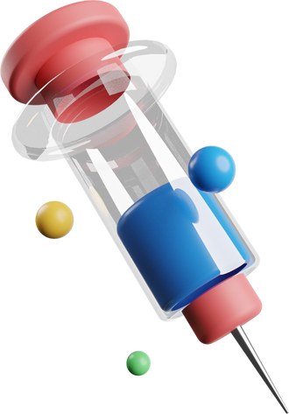
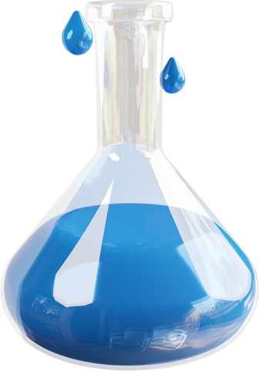
HƯỚNG DẪN VỀ NHÀ
Ôn lại kiến thức
đã học
Làm bài bài tập trong sách bài tập
Đọc và chuẩn bị nội dung Bài 13. Phân bón hóa học

Slide 40
Like fanpage Hoc10 - Học 1 biết 10 để nhận thêm nhiều tài liệu giảng dạy
theo đường link:
Hoc10 – Học 1 biết 10
Hoặc truy cập qua QR code

